Slide 1
Conclusioni e considerazioni
La soluzione «Ensemble» sembrerebbe essere la migliore, specie considerando come parametro qualitativo l’accuratezza del risultato.
Ciononostante, in un lavoro di ingegneria ci sono altri aspetti da tenere in considerazione…
Modello | Dimensione | Loss | Accuracy | IoU
UNET VGG16 | 180 MB | .151 | .974 | .963
PSPNet | 153 MB | .225 | .966 | .944
UNET VGG19 | 177 MB | .161 | .975 | .960
Ensemble | 510 MB |  | .988 | .977

Slide 2


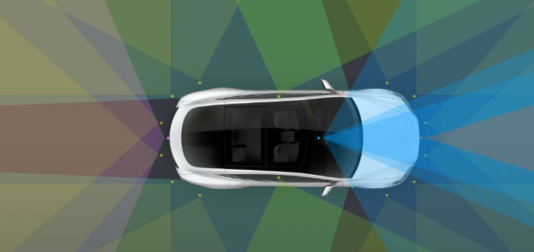
Integrazione in un sistema reale
Nella fase di progettazione è stata ipotizzata una totale assenza di vincoli di rilascio del modello. Nel caso di progettazione di un sistema reale, il progettista si trova nella necessità di integrare il modello in un sistema composto da un ambiente ben definito: vi sono pertanto vincoli da natura tecnologica cui sottostare, potremmo in qualche modo parlare di un vero e proprio mapping tecnologico.
Un sistema reale potrebbe essere un sistema di calcolo molto complesso, un’applicazione cloud, un’automobile, un dispositivo IoT, etc.
Di seguito verrà proposto un semplice caso di studio per l’integrazione in un dispositivo embedded

Slide 3
Integrazione in un sistema embedded: ottimizzazione del modello
Integrare il modello in un sistema mobile «intelligente» vuol dire tener conto non soltanto dell’accuratezza della soluzione proposta ma anche della dimensione e della latenza di elaborazione di una predizione.
Una tecnica per ottimizzare queste grandezze è quella della quantizzazione post-training che consente appunto di ridurre le dimensioni del modello e migliorare la latenza di predizione sacrificando un po’ di accuratezza.
Option | Benefits | Hardware
Dynamic range quantization | 4x smaller, 2-3x speedup | CPU
Full integer quantization | 4x smaller, 3x+ speedup | CPU, Edge TPU, Microcontrollers
Float16 quantization | 2x smaller, potential GPU acceleration | CPU, GPU
Notes:
Ref. https://arxiv.org/abs/1712.05877

Slide 4
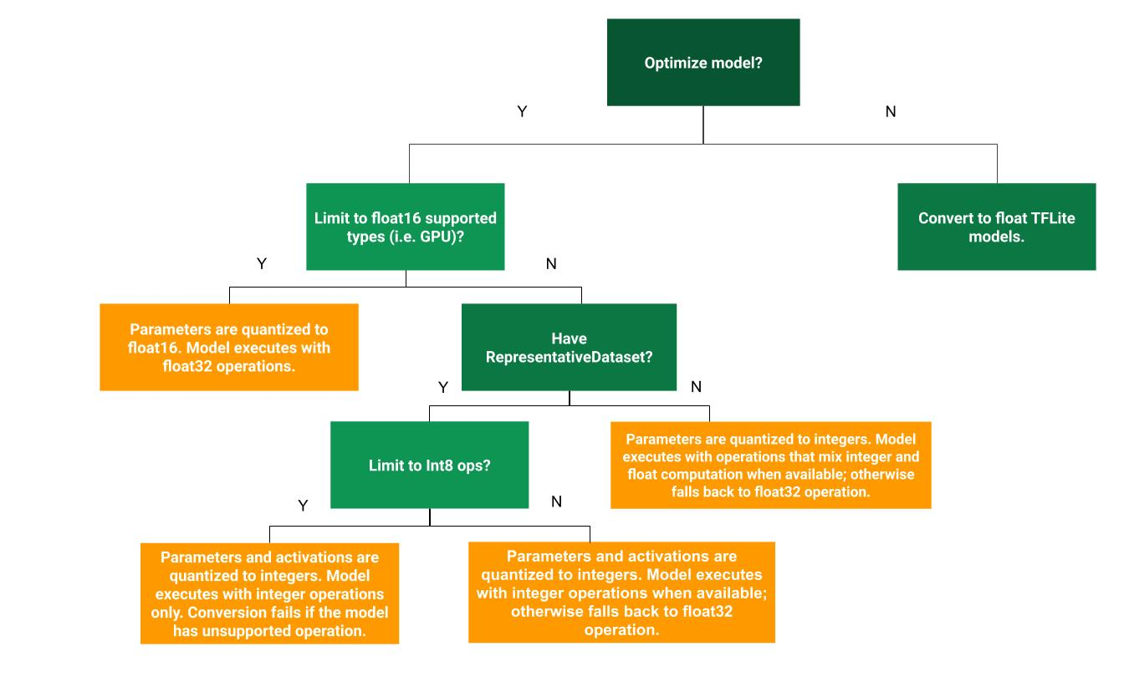
Integrazione in un sistema embedded: quantizzazione post - training
Anche per la scelta della specifica tecnica di ottimizzazione bisogna scontrarsi con un mapping tecnologico
Ottimizzare i modelli per ridurre dimensioni e latenza a discapito di una perdita trascurabile di precisione

Slide 5
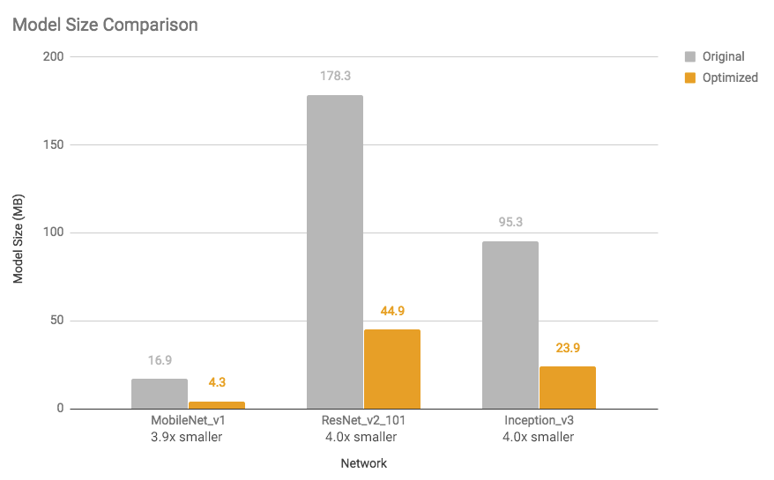
Integrazione in un sistema embedded: quantizzazione post – training, size
Notes:
Ref.: https://blog.tensorflow.org/2018/09/introducing-model-optimization-toolkit.html

Slide 6
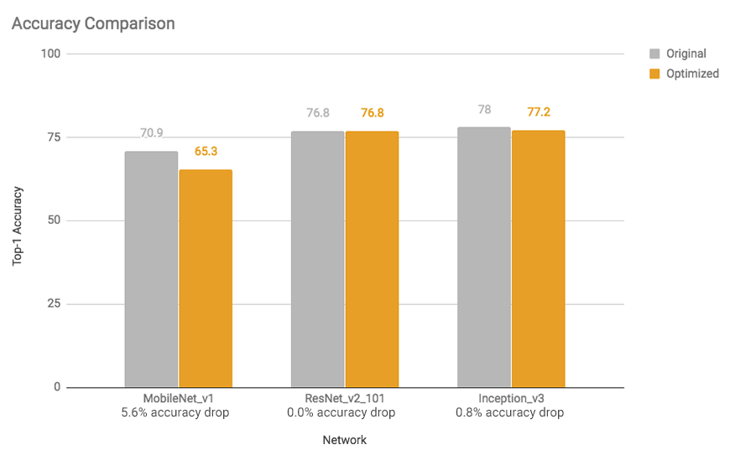
Integrazione in un sistema embedded: quantizzazione post – training, accuracy
Notes:
Ref.: https://blog.tensorflow.org/2018/09/introducing-model-optimization-toolkit.html

Slide 7
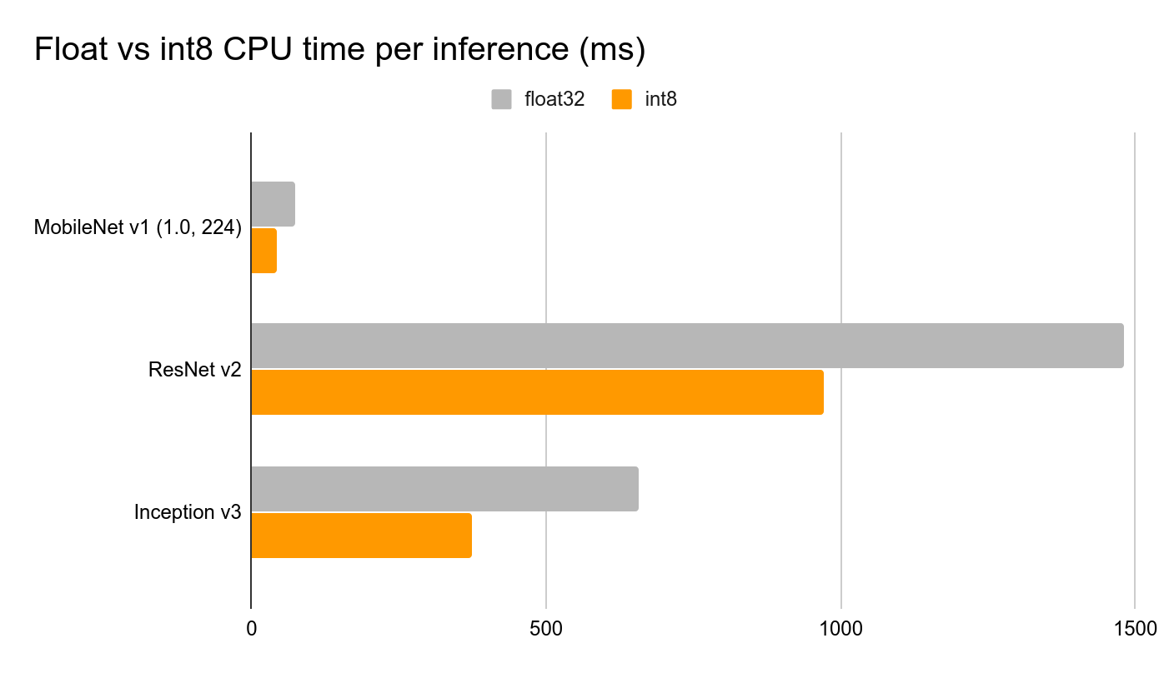
Integrazione in un sistema embedded: quantizzazione post – training, inference
Vista la riduzione dei requisiti di memoria e di calcolo, la maggior parte dei modelli avrà anche un consumo energetico inferiore
Notes:
Ref.: https://blog.tensorflow.org/2018/09/introducing-model-optimization-toolkit.html

